Slide 1

Отчет о программе шахмат

Slide 2
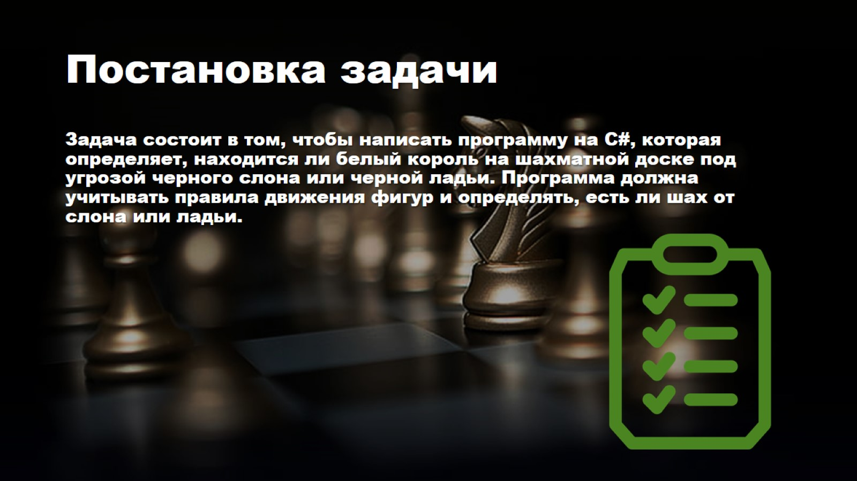
Постановка задачи

Slide 3
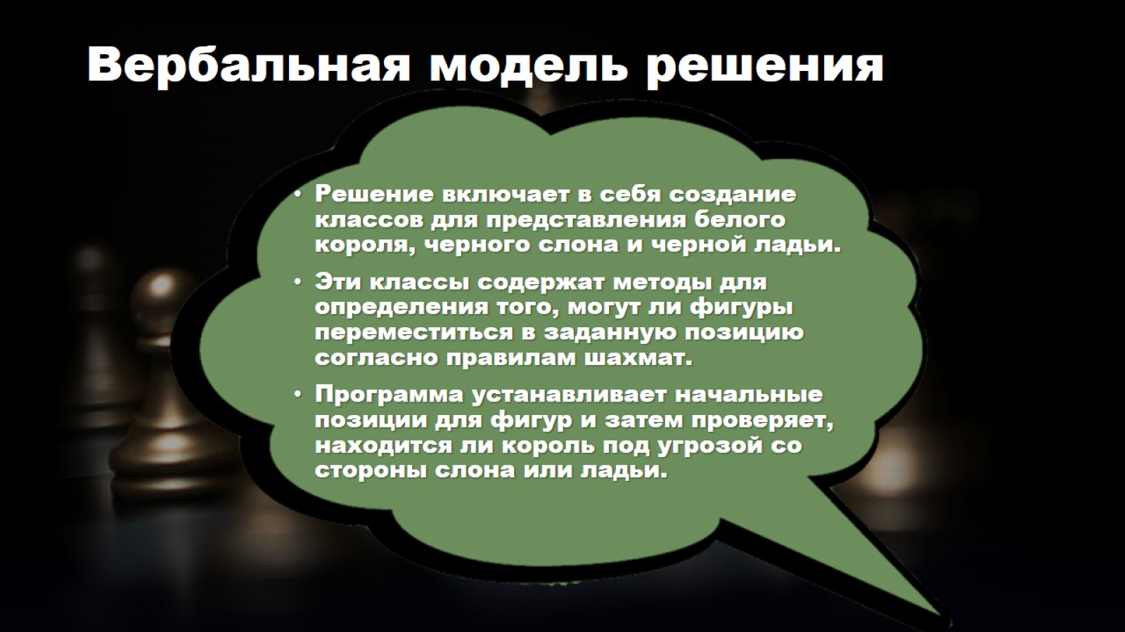
Вербальная модель решения

Slide 4
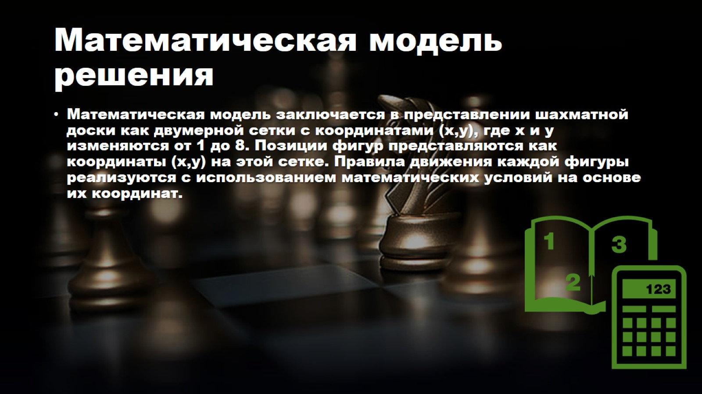
Математическая модель решения

Slide 5
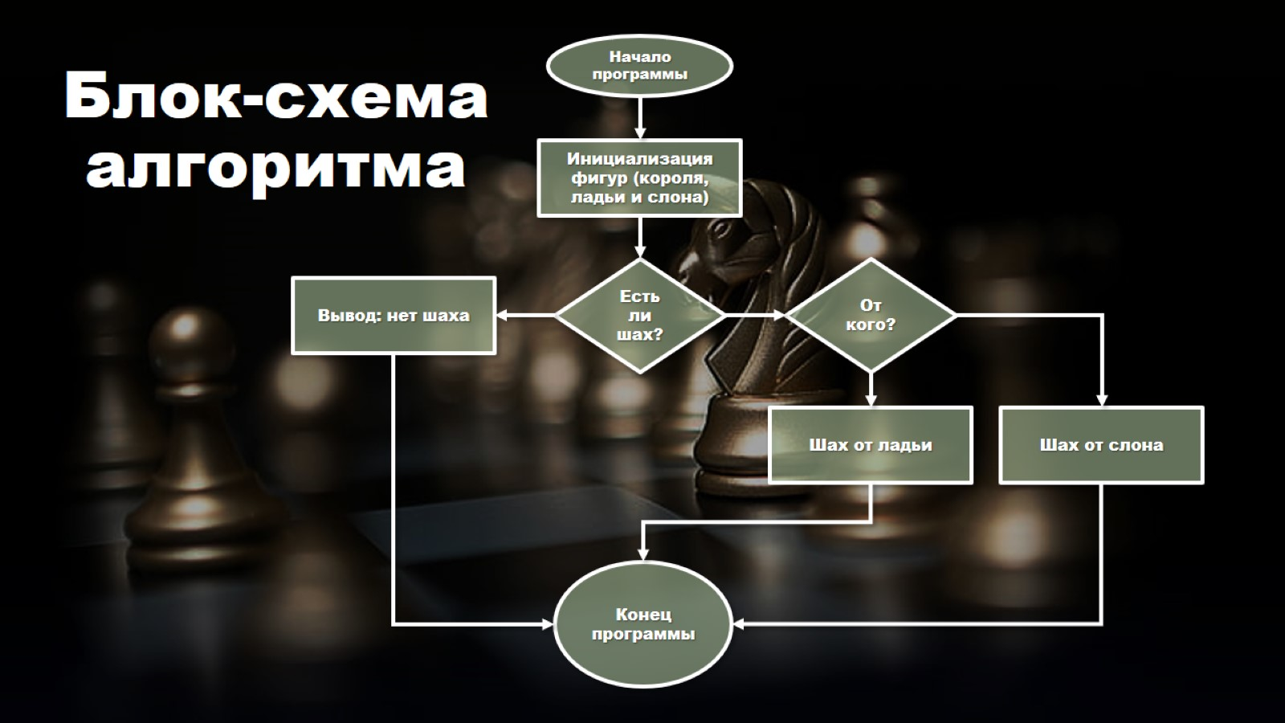

Slide 6
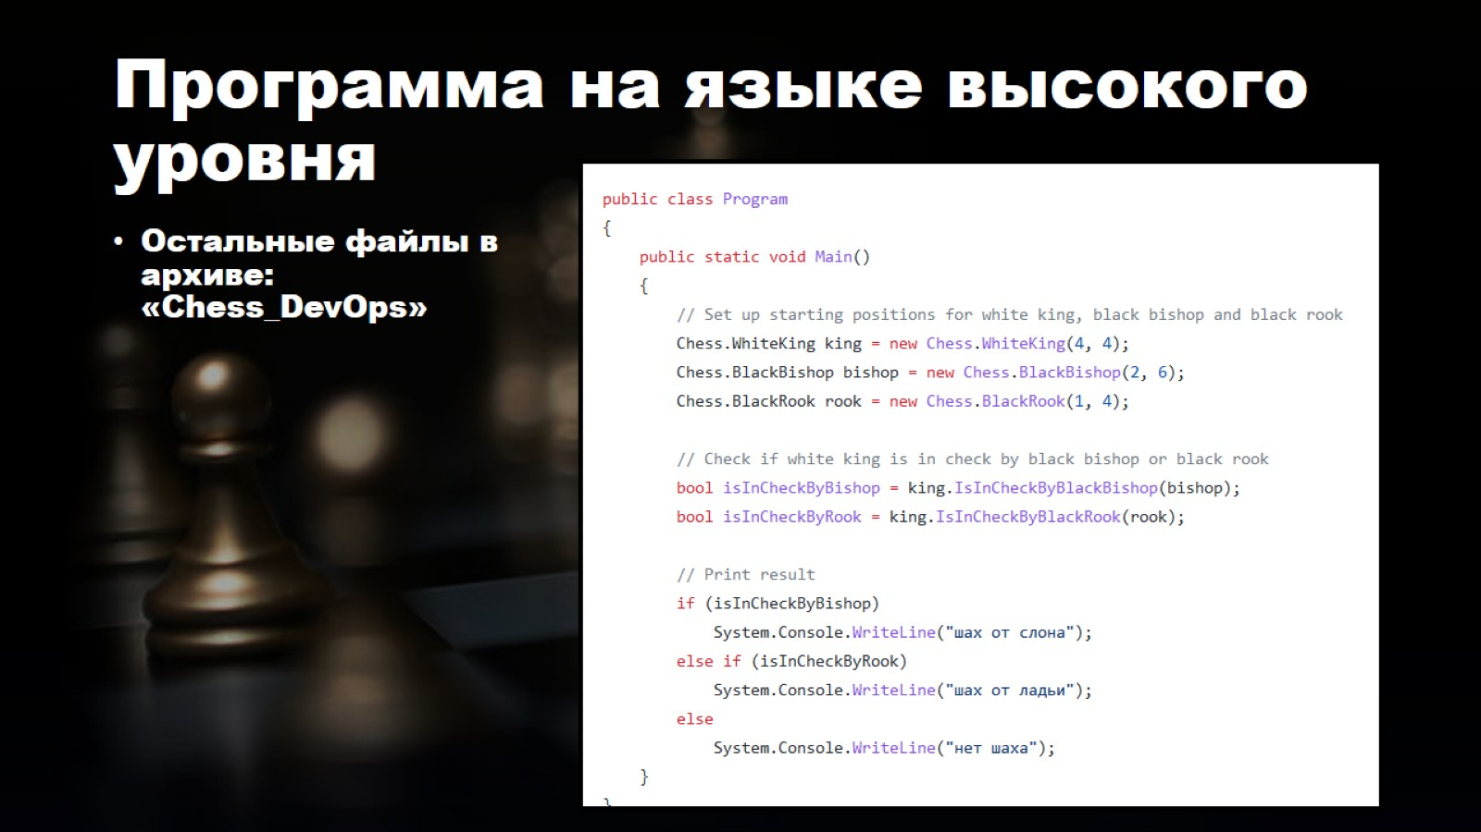
Программа на языке высокого уровня

Slide 7
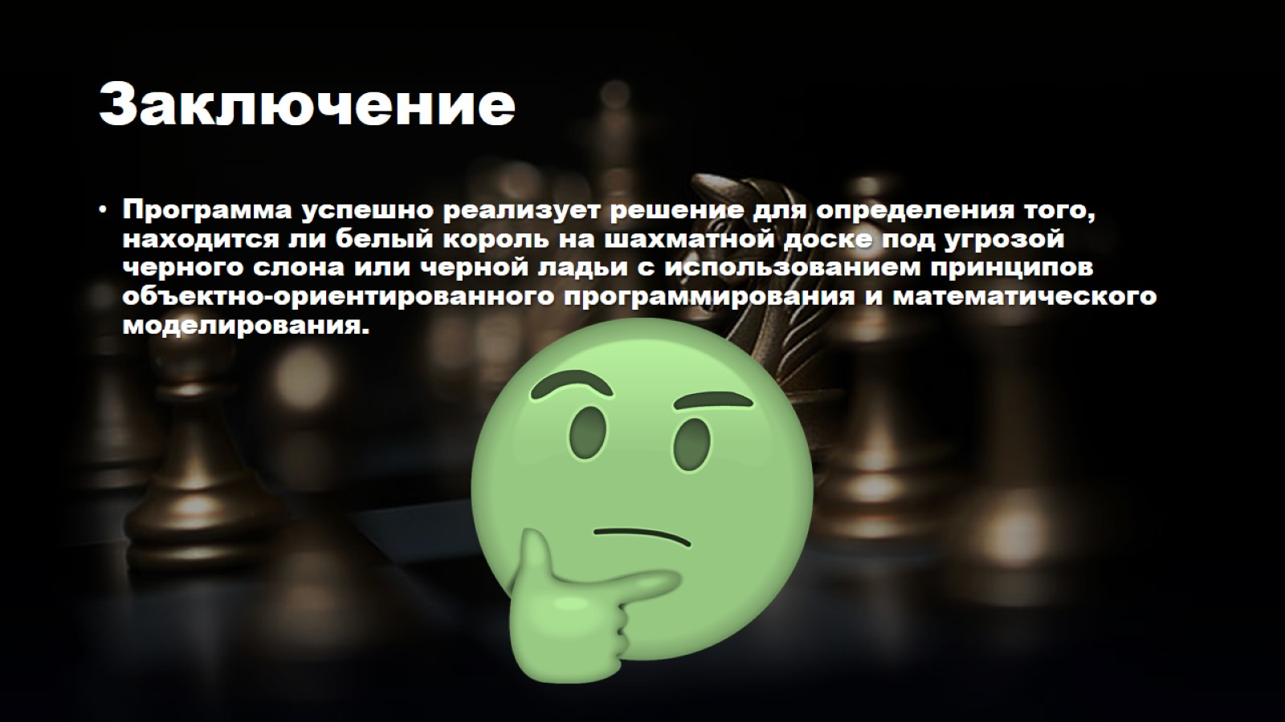
Заключение

Slide 8
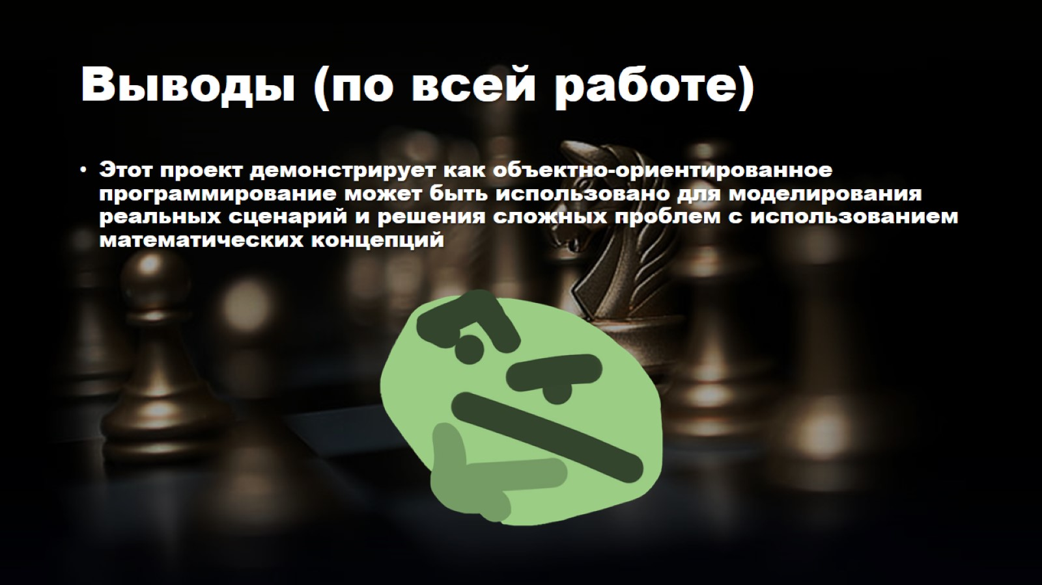
Выводы (по всей работе)

